Slide 1

Asma
(link: Pulmões, micróbios e o desenvolvimento do neonato)
Faculdade de Medicina da Universidade Católica de Brasília
Internato de Pediatria 2º Semestre de 2015
Apresentação: Wrssula Perdigão
Coordenação: Carmen Lívia
www.paulomargotto.com.br
Brasília, 30 de outubro de 2015

Slide 2
Definição:
A asma é uma doença inflamatória crônica das vias aéreas pulmonares, que resulta em obstrução episódica do fluxo aéreo.
A inflamação crônica eleva a “contratilidade” das vias aéreas - hiperresponsividade das vias aéreas- a exposições irritantes

Slide 3
Etiologia:
A causa da asma na infância ainda não foi determinada
Pesquisas apontam a combinação de fatores como exposição ambientais e vulnerabilidades biológicas e genéticas inerentes
As exposições respiratórias, nesse ambiente causal, incluem:
    Alérgenos inalatórios
    Infecções respiratórias virais
    Poluentes químicos e biológicas do ar (fumaça de cigarro)

Slide 4
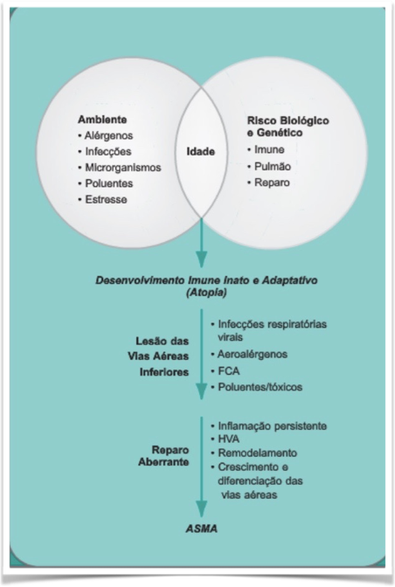
Notes:
Uma combinação de fatores ambientais e genéticos no inicio da vida molda como o sistema imune se desenvolve e responde a exposições ambientais universais. Microrganismos respiratórios, alérgenos inalatórios e toxinas que podem lesar as vias aéreas inferiores direcionam o processo patológico aos pulmões. Respostas imunes e de reparo anômalas e essas das vias aéreas estão por trás da doença persistente, HVA, hiperresponsividade das vias aéreas; FCA, fumaça de cigarros no ambiente

Slide 5
Epidemiologia:
A asma é uma das condições crônicas mais comuns que afeta tanto crianças quanto adultos.
É um problema mundial de saúde que acomete cerca de 300 milhões de indivíduos.
Estima-se que, no Brasil, existam aproximadamente 20 milhões de asmáticos, se for considerada uma prevalência global de 10%.
O nível de controle da asma, a gravidade da doença e os recursos médicos utilizados por asmáticos brasileiros são pouco documentados.
Aproximadamente 80% de todos os asmáticos relatam inicio da doença antes dos 6 anos de idade.

Slide 6
Patogênese:
O fenômeno fisiopatológico básico da asma é a inflamação crônica das vias aéreas inferiores
Pacientes, sintomáticos ou não, apresentam uma reação inflamatória característica na parede brônquica, cuja intensidade pode variar ao longo do tempo
Esta inflamação, através de uma complexa rede de interações moleculares é a causa da hiperreatividade brônquica.
Além do broncoespasmo também são observados edema da mucosa e formação de tampões de muco.

Slide 7
Patogênese:
Podem desencadear um quadro de crise asmática alguns estímulos como:
    Infecção
    Contato com alérgenos
    Mudanças climáticas
    Exercício físico
    Agentes químicos
    Fármacos
    Estresse emocional

Slide 8
Patogênese:
Ocorre um desequilíbrio imunológico relacionado à diferenciação dos linfócitos T-helper.
Nos pacientes asmáticos, existe predomínio dos linfócitos Th2, os quais estimulam, pela liberação de citocinas especificas, os seguintes eventos secundários:
    Proliferação de mastócitos
    Produção de IgE por linfócitos B
    Recrutamento de eosinófilos à mucosa respiratória
Os eosinófilos parecem ser os principais responsáveis pelas lesões estruturais encontradas na via aérea do asmático

Slide 9
Diagnóstico:
O diagnóstico de asma é essencialmente clínico.
Classicamente a asma se manifesta com episódios limitados de dispneia, tosse e sibilância.
Os sintomas são mais intensos à noite ou nas primeiras horas da manhã
A história de atopia familiar e/ou pessoal, como dermatite atópica e rinite alérgica, auxilia no diagnóstico de asma.

Slide 10
Exame Físico:
A ausculta respiratória revela o sinal clássico da asma: os sibilos
  Na crise muito grave pode-se não auscultar sibilos, devido ao fluxo aéreo extremamente baixo.
Na crise asmática há taquipneia com tempo expiratório prolongado em relação ao tempo inspiratório.
Nos casos mais graves podemos observar sinais de esforço ventilatório (tiragem intercostal, tiragem supraclavicular, batimento de asa do nariz, respiração abdominal)

Slide 11
Espirometria:
A avaliação funcional da asma, através da espirometria, tem três utilidades principais:
  Estabelecer o diagnóstico
  Documentar a gravidade da obstrução ao fluxo aéreo
  Monitorar o curso da doença e as modificações decorrentes do tratamento
O diagnóstico de limitação ao fluxo aéreo é estabelecido pela redução da relação VEF1/CVF (Índice de Tiffenau).

Slide 12
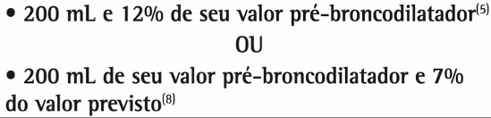
Espirometria:
O diagnóstico de asma é confirmado pela demonstração da reversibilidade, parcial ou completa após o uso de broncodilatador de curta ação
A resposta ao broncodilatador é considerada significativa e indicativa de asma quando o VEF₁ aumenta pelo menos:

Slide 13
Diagnóstico em Crianças Menores de Cinco Anos:
O diagnóstico de asma em crianças até os cinco anos de idade deve ser baseado principalmente em aspectos clínicos.
Aproximadamente 50% das crianças apresentam pelo menos um episódio de sibilância nos primeiros anos de vida, sendo que a maioria delas não desenvolverá asma.
Rotular precipitadamente como asmática uma criança com um ou dois episódios de sibilância leva ao uso desnecessário de medicamentos broncodilatadores e profiláticos.
A investigação e o tratamento da sibilância e tosse recorrentes exigem uma avaliação cuidadosa dos sintomas, da sua evolução, dos antecedentes pessoais, da história familiar e dos achados físicos.

Slide 14
Classificação Clinica da Asma:
Atualmente recomenda-se classificar a asma de acordo com o nível de controle.
O termo controle refere-se ao grau de supressão das manifestações clinicas da doença doença
Abrange duas esferas principais:
  Controle das manifestações clinicas atuais
  Controle dos riscos futuros

Slide 15
Classificação Clinica da Asma:
Controle das Manifestações Clinicas Atuais:
  Referem-se ao comportamento da doença nas ultimas 4 semanas
  Permite estabelecer 3 diferentes níveis de controle: asma controlada, asma parcialmente controlada e asma não controlada
Controle dos Riscos Futuros:
  Refere-se à redução das chances de exacerbação, perda acelerada da função pulmonar e efeitos colaterais do tratamento.

Slide 16
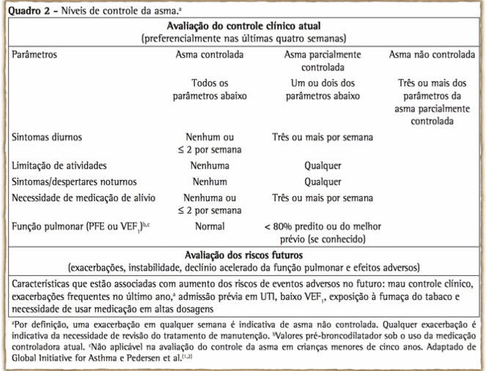
Classificação Clinica da Asma:

Slide 17
Asma Aguda:
As exacerbações da asma podem ser graves, moderadas ou leves.
No atendimento inicial de uma exacerbação da asma, a avaliação clínica deve ser rápida e objetiva.
Em se tratando de adultos, sempre que possível, medidas objetivas, como espirometria ou medidas seriadas de PFE, devem ser tomadas.
As medidas seriadas de PFE têm pouca confiabilidade em crianças e adolescentes, pois a dispneia impede verificações confiáveis dessa manobra esforço-dependente.

Slide 18
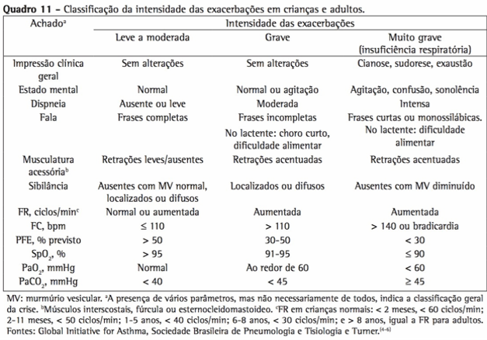
Asma Aguda:
A classificação da intensidade das exacerbações, para fins de manejo de emergência, é verificada a partir dos dados clínicos e funcionais

Slide 19
Tratamento da Asma Aguda:
Principais Medicações:
Oxigênio:
  A meta em crianças é manter a SpO ≥ 94-95%
Beta 2- Agonista de Curta Ação:
  Primeira escolha no tratamento da crise asmática.
  A administração de doses repetidas de b2-agonistas por via inalatória, a cada 10-30 min na primeira hora, constitui a medida inicial de tratamento.
  É semelhante a eficácia desses medicamentos quando administrados através de inalador pressurizado acoplado a espaçador, valvulado ou não valvulado, ou de nebulizadores
Brometo de Ipratrópio:
  Podem ser associadas aos b2-agonistas para efeito aditivo nos casos de crise asmática moderada/grave ou pouco responsiva à terapia inicial.

Slide 20
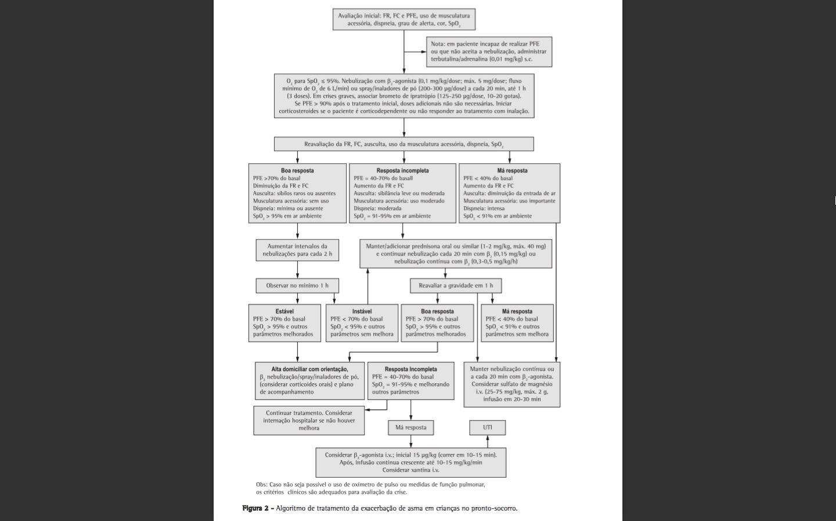

Slide 22
Resumindo:
Beta 2- agonista de curta ação Fazer 1ª dose* a cada 20 min ate melhora ou máximo de 3 doses na primeira hora Associar Brometo de Ipatrópio 20gts nos casos graves Sulfato de magnésio está indicado nas exacerbações muito graves, sem resposta ao tratamento usual. 25-75 mg/kg/dose (dose máxima: 2 g). | Observar a Resposta Boa resposta Espaçar as doses inalatórias e avaliar alta Resposta incompleta ou sem resposta Associar corticoide sistemico, Prednisona 1-2mg/kg/dia (dose máxima em criança 40mg/dia Hospitalizar os casos graves ou refratários
* Uma dose= 1gt/3Kg (0,1mg/kg) da solução de NBZ

Slide 23
Alta Hospitalar:
Sem sinais clinicas de gravidade após tratamento inicial
SaO2 > 95%
Apos alta, orientar o paciente a continuar a medicação inalaria de manutenção e usar corticoide na dose de 1mg/kg/dia (máximo 60mg) VO por 5 dias.

Slide 24
Critérios de Internação:
Permanecer com sinais clínicos de gravidade
SaO2 <92%
Critérios de Internação na UTI:
  Hipercapnia, pH <7,3 ou hipoxemia
  Níveis elevados de lactato
  Hipotensão arterial e arritmias cardíacas
  Persistência dos sinais e sintomas de gravidade (sonolência, confusão, exaustão, cianose)

Slide 25
Tratamento de Manutenção:
Etapa 1: medicação de resgate para o alívio dos sintomas
  Promover a educação do asmático e o controle ambiental.
  Utiliza-se apenas medicação de alívio para pacientes que têm sintomas ocasionais de curta duração.
Etapa 2: medicação de alívio mais um único medicamento de controle
  Os corticoides inalatórios em doses baixas são a primeira escolha.
  Antileucotrienos para pacientes que têm efeitos adversos intoleráveis com o uso de corticoide inalatório.

Slide 26
Tratamento de Manutenção:
Etapa 3: medicação de alívio mais um ou dois medicamentos de controle
  A associação de um corticoide inalatório em doses baixas com um b2-agonista inalatório de ação prolongada é a primeira escolha.
Etapa 4: medicação de alívio mais dois ou mais medicamentos de controle
  O tratamento deve ser conduzido por um médico especialista no tratamento da asma.
  A 1ª escolha consiste na combinação de corticoide inalatório em doses médias ou altas com um b2-agonista de ação prolongada.
  Pode-se adicionar um antileucotrieno ou teofilina à associação acima descrita.

Slide 27
Tratamento de Manutenção:
Etapa 5: medicação de alívio mais medicação de controle adicional
  Nesta etapa, adiciona-se corticoide oral às outras medicações de controle já referidas.
  Esse esquema só deve utilizado para pacientes com asma não controlada na etapa 4, que tenham sido exaustivamente questionados sobre a adesão ao tratamento
  A adição de anti-IgE é uma alternativa na etapa 5 para pacientes atópicos, pois sua utilização pode melhorar o controle da asma e reduzir o risco de exacerbações.
Atenção:
  Em crianças menores de cinco anos, não é recomendado o uso de b2-agonista de ação prolongada, porque os efeitos colaterais ainda não estão adequadamente estudados nessa faixa etária

Slide 28
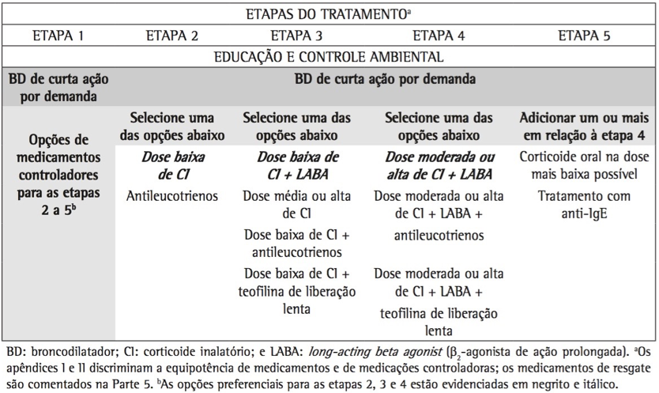
Tratamento de Manutenção:

Slide 29
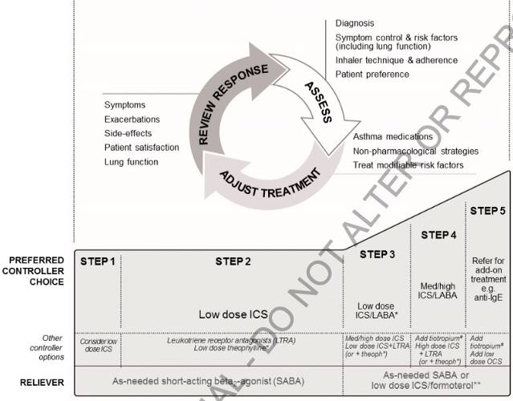
Tratamento de Manutenção:

Slide 30

Obrigada!

Slide 31
Referencias:
Diretrizes da Sociedade Brasileira de Pneumologia e Tisiologia para o Manejo da Asma- 2012. J Bras Pneumol. v.38, Suplemento 1, p. S1-S46 Abril 2012.
Nelson Textbook of Pediatrics, 18ª edição, Andrew H. Liu, Ronina A. Covar, Joseph D. Spahn e Donald Y. M. Leung
Tratado de Pediatria- Sociedade Brasileira de Pediatria 2ª edição, Gustavo Falbo Wandalsen Maria das Graças Nascimento e Silva Dirceu Solé.

Slide 32
Nota do Editor do site, Dr. Paulo R. Margotto
Consultem também!
Pulmões, micróbios e o desenvolvimento do neonato Autor(es): Aaron Hamvas (30th International Workshop on Surfactant Replacement, Stockholm, June 4-6, 2015). Realizado por Paulo R. Margotto

Slide 33
Períodos críticos do desenvolvimento
O período perinatal é crítico para a programação de efeitos imune-mediados. A importância da exposição microbiana durante este período foi demonstrada elegantemente em modelos murinos (ratos) de asma alérgica.
Camundongos normalmente demonstram hiperresponsividade das vias aéreas após a exposição do trato respiratório a alergenos . Como a carga bacteriana pulmonar aumenta durante o desenvolvimento, a hiperresponsividade diminui. Se a colonização microbiana é, no entanto, limitada durante as primeiras duas semanas após o nascimento ou se os ratinhos chegam a idade adulta em condições isentas de germes, a hiperresponsividade das vias respiratórias é mantida com o aumento da resistência das vias aéreas, elevados níveis séricos e teciduais de IgE e de citoquinas pró-inflamatórias . No ratos livres de germes estas reações alérgicas foram revogadas apenas quando os ratos foram recolonizados com a microbiota convencional através de exposições ambientais no início da vida. Recolonização de adultos não teve nenhum efeito .

Slide 34
O eixo "Intestino-Pulmão"
Cross-talk ("conversa-trocada") entre o intestino e pulmão tem o potencial para existir em vários níveis, desde a transferência física direta de bactérias através de refluxo e microaspiração para efeitos indiretos de seus subprodutos ou respostas imunes mediadas por mucosas comuns a ambos os tratos: gastrintestinal e pulmonar [41]. Como descrito anteriormente, os ratos livres de germes apresentam doença alérgica das vias respiratórias e colite mais grave do que a colite convencionalmente observada em animais, um efeito que pode ser suavizado por exposição a condições ambientais convencionais e da flora no início da vida [38, 42]. Efeitos similares foi demonstrado em ratinhos tratados com antibióticos via enteral [43, 44]. Os animais tratados com doses clinicamente relevantes de vancomicina, mas não estreptomicina, apresentaram asma mais grave, indicando que o efeito pode estar mais relacionado com a composição microbiana do que com números. Estudos epidemiológicos humanos também têm ligado mudanças nas comunidades microbianas intestinais a manifestações alérgicas e asmáticas [45-47].
A microbiota intestinal também pode afetar a função respiratória através de subprodutos metabólicos como os ácidos graxos de cadeia curta (AGCC). Em ratos alimentados com uma dieta rica em fibras, houve aumento das proporções de Bacteroidetes no trato gastrintestinal e maior circulação de AGCC. Estes animais foram protegidos da inflamação alérgica das vias respiratórias, enquanto que os animais alimentados com dietas de baixa fibra tinham maiores proporções de Firmicutes, diminuição da circulação de AGCC e aumento da doença alérgica da via aérea [48]. AGCC também resultaram em células dendríticas em pulmão derivadas da medula óssea que eram menos capazes de condução de respostas das células TH2, suavizando assim a inflamação das vias aéreas.
Em humanos, a alimentação com leite humano afeta a composição de ambas as microbiotas: do pulmão e do trato gastrintestinal, sugerindo uma ligação entre o pulmão e o intestino [29-31]. Além disso, uma série de amostras respiratórias e de fezes de crianças com fibrose cística demonstrou que, enquanto as comunidades microbianas nos dois locais tinham composições distintas, houve uma superposição dominada pela Veillonella e Streptococcus, com um elevado grau de concordância entre as bactérias que estavam aumentando e diminuindo ao longo do tempo em ambos os compartimentos. Além disso, mudanças na dieta afetaram a composição microbiana das vias aéreas, sugerindo uma ligação entre a alimentação e a flora respiratória [49].
Assim, o trato gastrintestinal parece desempenhar um papel fundamental no desenvolvimento e regulação imune, algum dos quais podem ser mediados por fatores nutricionais, que, por sua vez, afetam a saúde respiratória e respostas às exposições ambientais.

Slide 35
Microbioma pulmonar e Doença Respiratória
Estudos recentes têm começado a avaliar a relação entre o microbioma das vias respiratórias e doenças respiratórias a fim de compreender o seu papel nos mecanismos ou modificação dos mesmos e para expandir as possibilidades de intervenção terapêutica.
Asma
As fortes interações entre a flora microbiana e respostas imunes têm levado ao foco natural de asma e doenças alérgicas. Estudos utilizando lavagem bronco-alveolar ou expectoração induzida demonstraram que Proteobacteria (predominantemente Haemophilus spp.) são mais abundantes em vias aéreas distais dos indivíduos com asma e doença pulmonar obstrutiva crônica (DPOC); Firmicutes (Staphylococcus spp.) são mais abundantes em crianças com asma de difícil controle[17, 50, 51]. Em contraste, Bacteroides, especialmente Prevotella spp., são mais abundantes nos controles [50].
Displasia broncopulmonar (DBP)
Se o microbioma desempenha um papel direto na a patogênese da DBP ou não está apenas começando a ser explorado. Elementos microbianos, primariamente Acinetobacter, poderiam ser identificados em secreção traqueal de crianças nascidas com idade gestacional <28 semanas, mesmo com o nascimento por cesariana. Aqueles que mais tarde desenvolveram DBP demonstraram diminuída diversidade bacteriana, diminuição proporcional de Acinetobacter spp. e proporções crescentes de Staphylococcus spp. em secreção traqueal durante as primeiras 3 semanas

Slide 36
Em Resumo...
Os micróbios são ubíquos no corpo humano e compreendem aproximadamente 90% das células e 99% dos genes do supraorganismo humano.
Além disso, parece haver uma interação entre o complexo desenvolvimento da microbiota gastrintestinal e respiratória e a regulação da função imune. A contribuição dessa massa metabólica dinâmica para doenças respiratórias no recém-nascido é desconhecida. Este artigo revisou os dados emergentes recentes de estudos em humanos e murino que sugerem que há uma influência microbiana no desenvolvimento da doença respiratória, mas também destaca muitas das lacunas que permanecem na compreensão da função do microbioma respiratório.

